Slide 1
Средства построения графиков
Меньшов Иван
НПМмд-02021

Slide 2
Цель: изучить способы построения графиков в Octave
Задачи:
1) Разобрать построение графиков в декартовой системе координат
2) Разобрать построение гистограмм
3) Разобрать построение графиков в полярной системе координат
4) Разобрать построение трёхмерных графиков

Slide 3

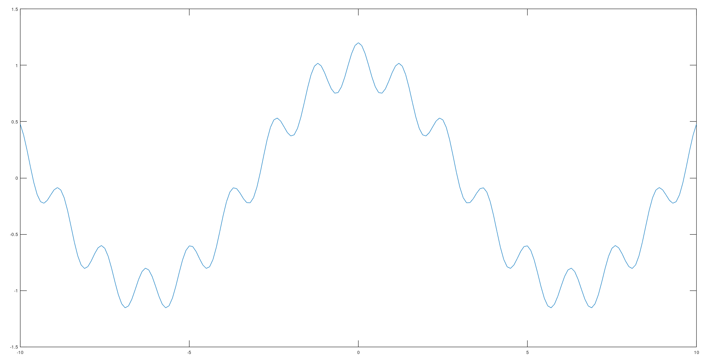
Построение графиков в декартовой системе координат

Slide 4
Дополнительные возможности при построении графиков в декартовой системе координат
Каждый график изображать с помощью функции plot(x,y), но перед обращением к функциям plot(x2,y2), plot(x3,y3), …, plot(xn,yn) вызвать команду hold on , которая блокирует режим очистки.
Команда grid on (grid) наносит сетку на график, grid off убирает сетку с графика;
Функция axis[xmin, xmax, ymin, ymax] выводит только часть графика, определяемую прямоугольной областью xmin ≤ x ≤ xmax , ymin ≤ y ≤ ymax ;
Функция title('Заголовок') предназначена для вывода заголовка графика;
Функции xlabel('Подпись под осью х'), ylabel('Подпись под осью y') служат для подписей осей x и y соответственно;
Функция text(x,y,'текст') выводит текст левее точки с координатами (x,y);
Функция legend('легенда1', 'легенда2', …, 'легендаn') выводит легенды для каждого из графиков

Slide 5
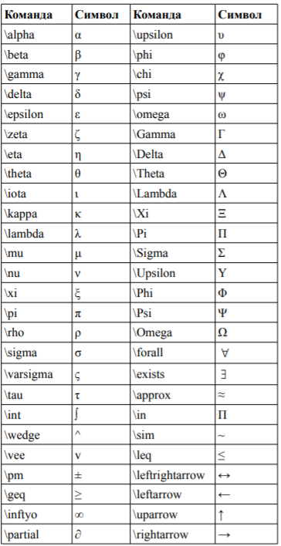
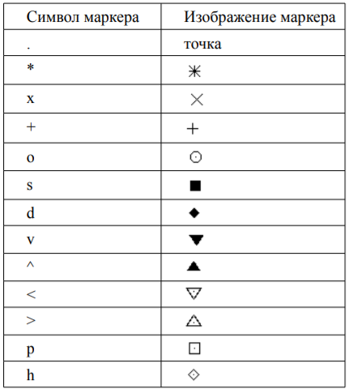
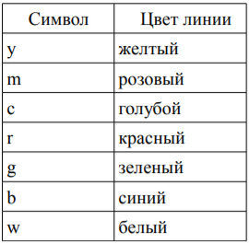
Дополнительные возможности при построении графиков

Slide 6
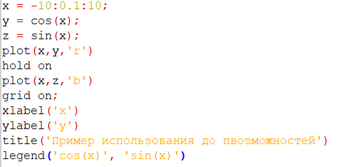
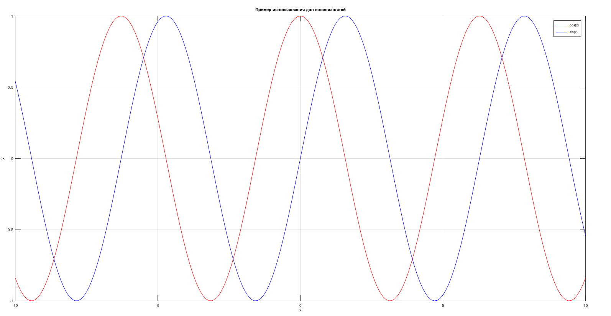
Демонстрация дополнительных возможностей

Slide 7


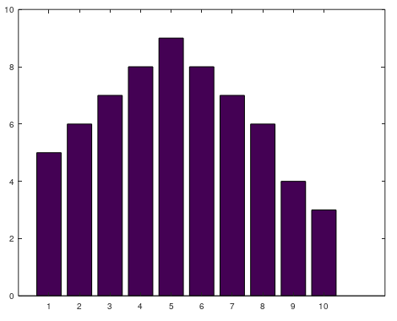
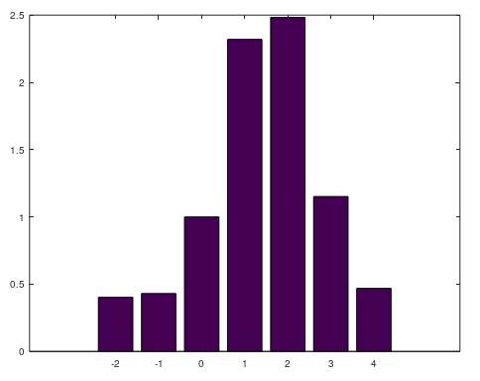
Построение гистограмм
Функция bar предназначена для построения гистограммы. Функция bar(y) выводит элементы массива y в виде гистограммы, в качестве массива x выступает массив номеров элементов массива y. Функция bar(x,y) выводит гистограмму элементов массива y в виде столбцов в позициях, определяемых массивом x, элементы которого должны быть упорядочены в порядке возрастания.

Slide 8
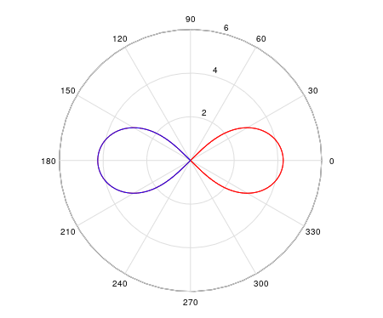
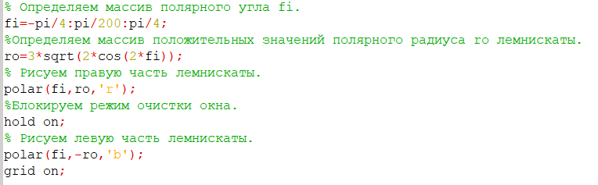
Построение графиков в полярной системе координат
Для формирования графика в полярной системе координат необходимо сформировать массивы значений полярного угла и полярного радиуса и обратиться к функции
polar(phi, ro, s)
,где phi – массив полярного угла; ro – массив полярного радиуса; s – строка, состоящая из трех символов, которые определяют цвет линии, тип маркера и тип линии

Slide 9
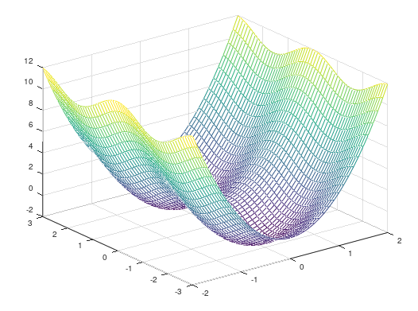

Построение трёхмерных графиков
Для построения каркасного графика следует обратиться к функции mesh.

Slide 10
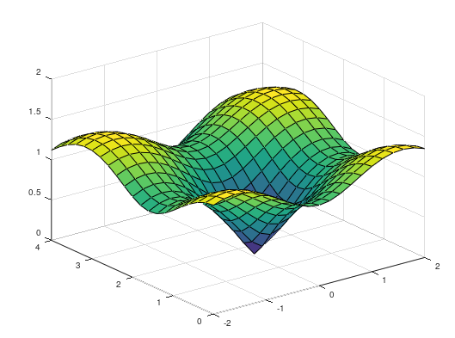

Построение трёхмерных графиков
Для построения поверхностей, кроме функции mesh построения каркасного графика, есть функция surf, которая строит каркасную поверхность, заливая ее каждую клетку цветом, который зависит от значения функции в узлах сетки..

Slide 11
Результаты:
Были изучены способы построения графиков в декартовых и полярных координатах в Octave . Также были разобраны способы построения гистограмм , а также способы изображения 3-мерных графиков.
Список источников:
1. Программирование на Octave/Построение графиков:
https://ru.wikibooks.org/wiki/Программирование_на_Octave/Построение_графиков
2. Введение в Octave для инженеров и математиков: / Е. Р. Алексеев, О. В. Чеснокова — М.: ALT Linux, 2012. — 368 с.: ил. — (Библиотека ALT Linux).

